Slide 1

TRABAJO FIN DE GRADO
Estrategias de gestión energética para una estación de repostaje multi-energía
Cuantificación de la mejora aportada por la predicción con redes LSTM
Fernando Román Hidalgo
Tutor: Miguel Ángel Ridao Carlini · Catedrático de Universidad
Dpto. de Ingeniería de Sistemas y Automática · ETSI · Universidad de Sevilla
Grado en Ingeniería Electrónica, Robótica y Mecatrónica
Notes:
Buenos días. Gracias, presidente.
Soy Fernando Román Hidalgo y presento el Trabajo Fin de Grado «Estrategias de gestión energética para una estación de repostaje multi-energía», dirigido por el catedrático Miguel Ángel Ridao Carlini, del Departamento de Ingeniería de Sistemas y Automática.
La charla tiene tres movimientos: el planteamiento y los datos, los dos modelos de predicción, y los tres gestores de energía que comparo.
— — — — —
NO SE DICE · objetivo 0:29 · No leas el título: ya está en pantalla. Anuncia la estructura y levanta la vista.

Slide 2
PLANTEAMIENTO · 1 de 7
El marco ya pone fechas; la infraestructura sigue separada por vector
25 %
100 – 150
5,5 M
de las emisiones de gases de efecto invernadero de la UE son del transporte, y el 72 % de ellas del transporte por carretera
hidrogeneras públicas previstas en España para 2030, con los corredores de repostaje verde como línea prioritaria
vehículos eléctricos en circulación en 2030, con objetivos vinculantes de infraestructura de recarga
Agencia Europea de Medio Ambiente · Pacto Verde Europeo · Hoja de Ruta del Hidrógeno (MITECO) · PNIEC 2023-2030 · Reglamento europeo AFIR
Vehículo eléctrico de batería
Vehículo de pila de combustible
Tecnología consolidada y de despliegue masivo.
Dos o tres órdenes de magnitud por detrás en parque y en estaciones.
Los dos dependen de una infraestructura hoy separada, y eso fragmenta la inversión. La estación multi-energía los integra — y con ella el reto pasa a ser de operación: decidir, en cada instante, de dónde sale cada kilovatio.
2
Notes:
El transporte es una cuarta parte de las emisiones de gases de efecto invernadero de la Unión, y casi tres cuartas partes de esa fracción son transporte por carretera. Es uno de los focos que el Pacto Verde Europeo tiene que cerrar para dos mil cincuenta.
El marco regulatorio ya pone fechas. La Hoja de Ruta del Hidrógeno española fija entre cien y ciento cincuenta hidrogeneras públicas para dos mil treinta, y sitúa los corredores de repostaje verde como línea prioritaria. El PNIEC fija cinco millones y medio de vehículos eléctricos para esa misma fecha, y el reglamento europeo AFIR convierte el despliegue de recarga en objetivos vinculantes.
El problema es esa fragmentación: cada vector arrastra hoy su propia infraestructura y su propia inversión.
Y ya hay precedentes de integrarlas. Repsol inauguró en enero de dos mil veinticinco la estación de Morro Jable, en Fuerteventura: fotovoltaica, baterías, pila de hidrógeno y recarga eléctrica. Es prácticamente la combinación de componentes de OASIS, a menor escala y sin electrolizador propio.
Con esa integración el reto deja de ser de dimensionamiento y pasa a ser de operación: decidir, en cada instante, de dónde sale cada kilovatio.
— — — — —
NO SE DICE · objetivo 1:26 · Las dos referencias que demuestran que has investigado —H2ME y Morro Jable— van habladas, no en pantalla. Morro Jable es tu mejor baza: casi los mismos componentes que OASIS.

Slide 3
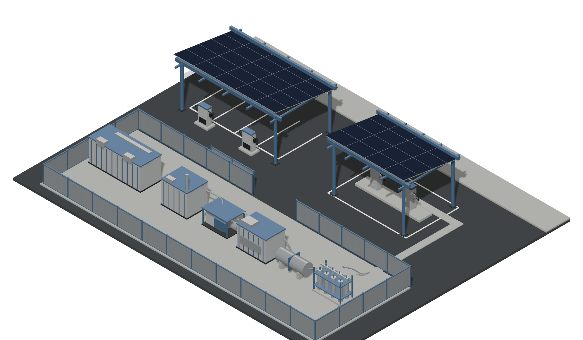
PLANTEAMIENTO · 1 de 7
La estación OASIS, modelada en Simulink
1
≈500 kWp
Fotovoltaica en marquesina
2
1 MWh
Batería, ≈494 kW de potencia
3
200 kW
Electrolizador PEM, ≈50 kWh/kg
4
40 / 600 bar
Dos tanques de H₂ + compresor de 15 kW
5
130 kW
Pila de combustible PEMFC
6
2 × 50 kW
Cargadores DC + surtidor de hidrógeno
3
Notes:
Esta es la instalación: la microrred OASIS del departamento, modelada en Simulink sobre la librería Simugrid. Quinientos kilovatios pico de fotovoltaica en marquesina, una batería de un megavatio-hora, un electrolizador PEM de doscientos kilovatios, dos tanques de hidrógeno a distinta presión con su compresor, una pila de combustible y dos cargadores rápidos.
El caso base con el que se ha dimensionado es el panorama actual proyectado a dos mil treinta, el de las cifras de la diapositiva anterior, y no un escenario de penetración masiva.
De todas estas cifras, dos están dimensionadas en este trabajo y no heredadas: la potencia del cargador y su número. Las justifico enseguida con los datos de demanda.
— — — — —
NO SE DICE · objetivo 0:51 · No recites la tabla: está en pantalla. Lo que aportas hablando es la distinción entre heredado y dimensionado.

Slide 4
PLANTEAMIENTO · 1 de 7
El EMS decide tres cosas, y es lo único que cambia entre versiones
ENTRADAS · 11 SEÑALES
SALIDAS · 6 CONSIGNAS
Generación fotovoltaica
Demanda de los cargadores
Estado de carga de la batería
Nivel de los dos tanques de H₂
Precio de la electricidad
Demanda de hidrógeno
Consigna de batería
Consigna de electrolizador
Consigna de pila de combustible
Marcha del compresor
Conexión del electrolizador
Conexión de la pila
EMS
un único bloque de Simulink
Es lo único que cambia entre versiones: mismo modelo físico, mismos perfiles, misma semilla
1
Sobra sol
2
Falta energía
3
En todo momento
Cómo repartir el excedente entre batería y electrolizador
En qué orden cubrir el déficit: batería, pila, red
Si conviene producir hidrógeno o reponerlo desde fuera
Objetivo del trabajo: medir qué parte de la mejora es de la predicción y qué parte de las reglas que la consumen.
4
Notes:
El gestor de energía es este único bloque de Simulink, y toma tres decisiones.
Cuando sobra sol, cómo repartir el excedente entre cargar la batería y producir hidrógeno. Cuando falta, en qué orden cubrir el déficit: batería, pila, red. Y en todo momento, si conviene producir hidrógeno o reponerlo desde fuera, comparando el coste del kilogramo producido aquí con su precio de reposición.
Todas las versiones que voy a comparar mantienen exactamente esta firma. Cambia el script del bloque de decisión y nada más: el mismo modelo físico, los mismos perfiles de entrada, la misma semilla de demanda.
Y el objetivo del trabajo no es solo mejorar ese gestor, sino poder atribuir la mejora: cuánto viene de la predicción y cuánto de las reglas que la consumen.
— — — — —
NO SE DICE · objetivo 0:56 · «Solo cambia el bloque de decisión» es tu primer blindaje metodológico.

Slide 5
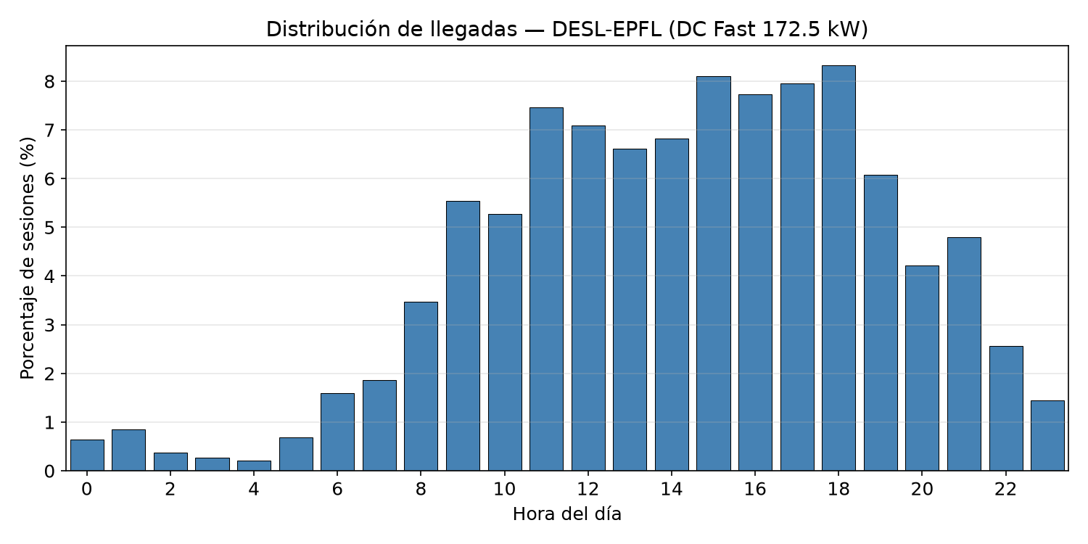
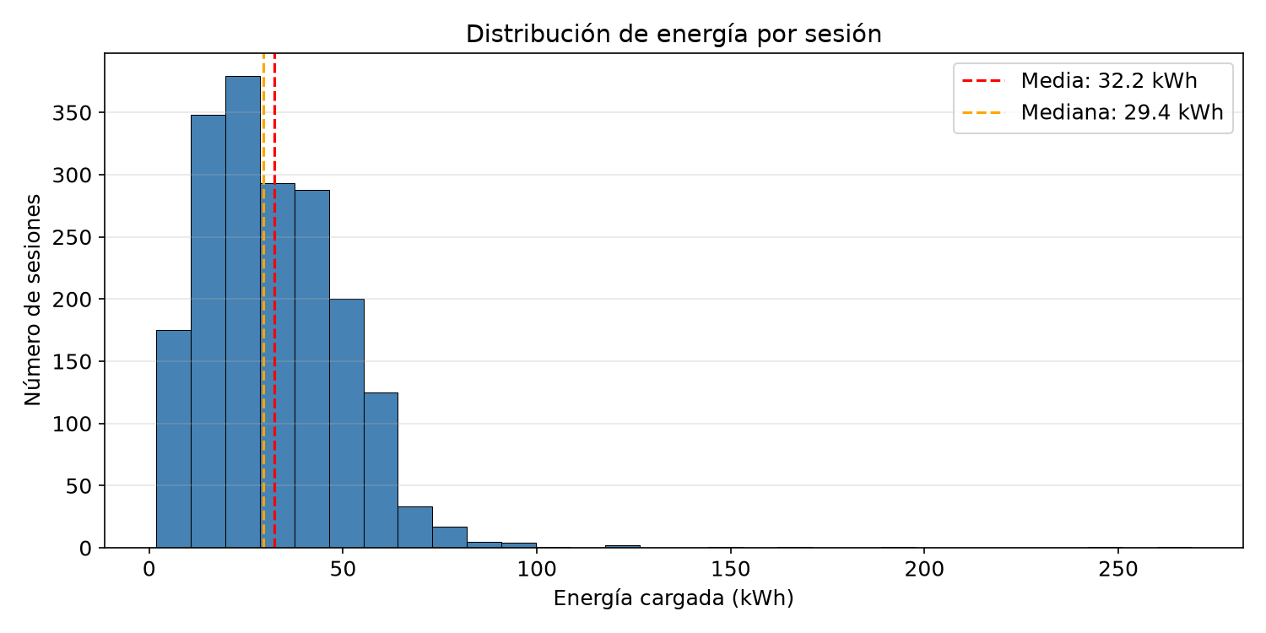
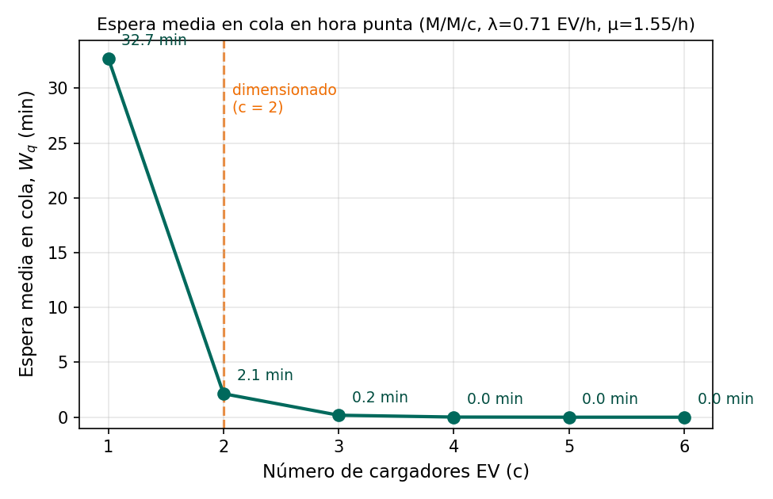
DATOS · 2 de 7
La demanda sale de sesiones reales de carga rápida, no de una hipótesis
Llegadas por hora del día
Energía por sesión
Espera frente a nº de cargadores
DESL-EPFL: 1 875 sesiones CCS válidas · media de 32,2 kWh · 8,5 sesiones/día
Caltech ACN-Data como contraste de carga lenta (Level 2 frente a Level 3)
De ahí salen los 50 kW del cargador —el estándar europeo de carga rápida— y que los cargadores sean dos
5
Notes:
El primer bloque de datos sirve para dimensionar, y fija dos parámetros de la instalación.
La fuente es DESL-EPFL, sesiones reales de carga rápida: casi mil novecientas válidas, con una energía media de treinta y dos kilovatios-hora. La contrasto con Caltech, que es carga lenta, para comprobar que son familias distintas.
De ahí salen las dos decisiones. Los cincuenta kilovatios del cargador, que es el estándar europeo de carga rápida en continua y que con la energía media cubren una sesión en unos cuarenta minutos, sin exigir transformador de media tensión. Y que los cargadores sean dos, por teoría de colas sobre la hora punta: con dos, la espera se mantiene acotada.
Dimensiono sobre el panorama actual a propósito: es el escenario del que hay datos reales, y escalar hacia arriba siempre es más fácil que hacia abajo, más aún con una arquitectura modular como esta.
Con esas mismas distribuciones se genera el perfil de demanda de cada simulación. Es estocástico, y eso importará en la comparación.
— — — — —
NO SE DICE · objetivo 1:15 · Este bloque es trabajo tuyo de principio a fin. Cuéntalo con calma: es lo que justifica que la instalación sea creíble.

Slide 6
DATOS · 2 de 7
Y los datos de entrenamiento, de dos fuentes públicas alineadas hora a hora
MODELO SOLAR
MODELO DE PRECIO
NASA POWER
ENTSO-E
Reanálisis meteorológico horario en el punto de Sevilla
Casaciones del mercado diario español, hora a hora
Para qué
Entrenar la red que predice la irradiancia de las próximas 24 h
Para qué
Entrenar la red que predice el precio de las próximas 24 h
Qué aporta
Casi veinte años de registro horario y las variables que explican la nubosidad
Qué aporta
El histórico y el contexto que explica su deriva, como la capacidad fotovoltaica instalada en España
Un detalle
La hora y el día entran en seno y coseno, para que las 23 h y las 0 h sean contiguas y no los extremos de una escala
Un detalle
Entran el precio de hace 24 h y el de hace una semana: los dos ciclos del mercado
El reparto entre entrenamiento y prueba es temporal, nunca aleatorio: mezclar horas le regalaría al modelo información del futuro.
6
Notes:
El segundo bloque es el de entrenamiento, y son dos fuentes públicas alineadas hora a hora.
Para la irradiancia, NASA POWER, que es un reanálisis meteorológico: de ahí saco, para el punto de Sevilla, casi veinte años de registro horario y las variables que explican la nubosidad. Un detalle que merece la pena: la hora y el día no entran como un número, sino codificados en seno y coseno, para que el modelo sepa que las once y las doce de la noche son contiguas y no los dos extremos de una escala.
Para el precio, las casaciones del mercado diario español a través de ENTSO-E. Además del histórico, entra el contexto que explica su deriva: sobre todo la capacidad fotovoltaica instalada en España, que ha crecido lo suficiente como para cambiar la forma del precio a mediodía.
Y un detalle que importa: el reparto entre entrenamiento y prueba es temporal, nunca aleatorio. Mezclar horas le regalaría al modelo información del futuro.
— — — — —
NO SE DICE · objetivo 1:12 · La frase del split es la que te compra credibilidad con un tribunal que sabe de aprendizaje automático.

Slide 7
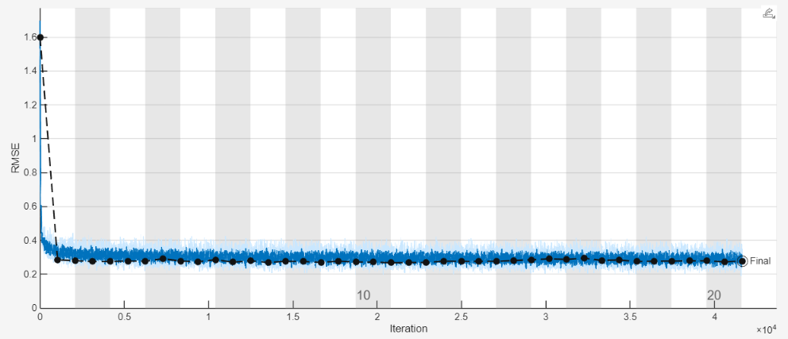
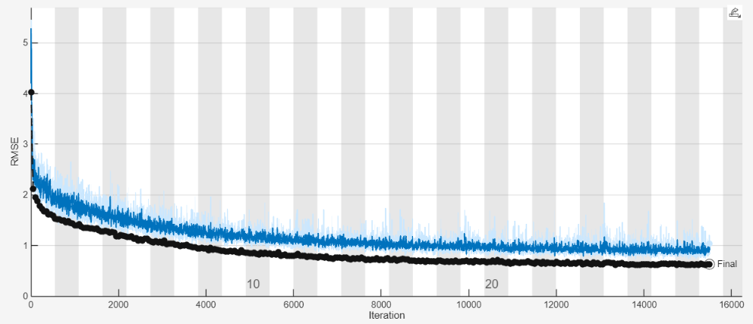
MODELOS LSTM · 3 de 7
Dos redes con la misma arquitectura y parada temprana por validación
Modelo solar · RMSE de validación 0,278 — parada en la época 21 de 300
Modelo de precio · RMSE de validación 0,833 — parada en la época 29 de 200
Dos capas LSTM apiladas (128 y 64 unidades) con dropout, capa densa y salida de 24 valores
Adam con descenso de tasa · parada temprana por pérdida de validación
El modelo solar acota la salida a valores no negativos; el de precio no puede, porque el precio admite negativos
7
Notes:
Las dos redes comparten arquitectura: dos capas LSTM apiladas, de ciento veintiocho y sesenta y cuatro unidades, con dropout, capa densa y salida de veinticuatro valores, que es el horizonte de un día.
Las dos se entrenan con Adam y paran por criterio de validación: la solar en la época veintiuno de trescientas, la de precio en la veintinueve de doscientas. En pantalla, la curva de RMSE: azul entrenamiento, negro validación. No se separan: no hay sobreajuste.
Una diferencia que sí importa: el modelo solar puede imponer que la irradiancia predicha no sea negativa. El de precio no, porque el precio spot admite negativos, y eso obliga después a un tratamiento distinto.
— — — — —
NO SE DICE · objetivo 0:50 · Rápida. Es la diapositiva de «así están hechas», no de resultados.

Slide 8
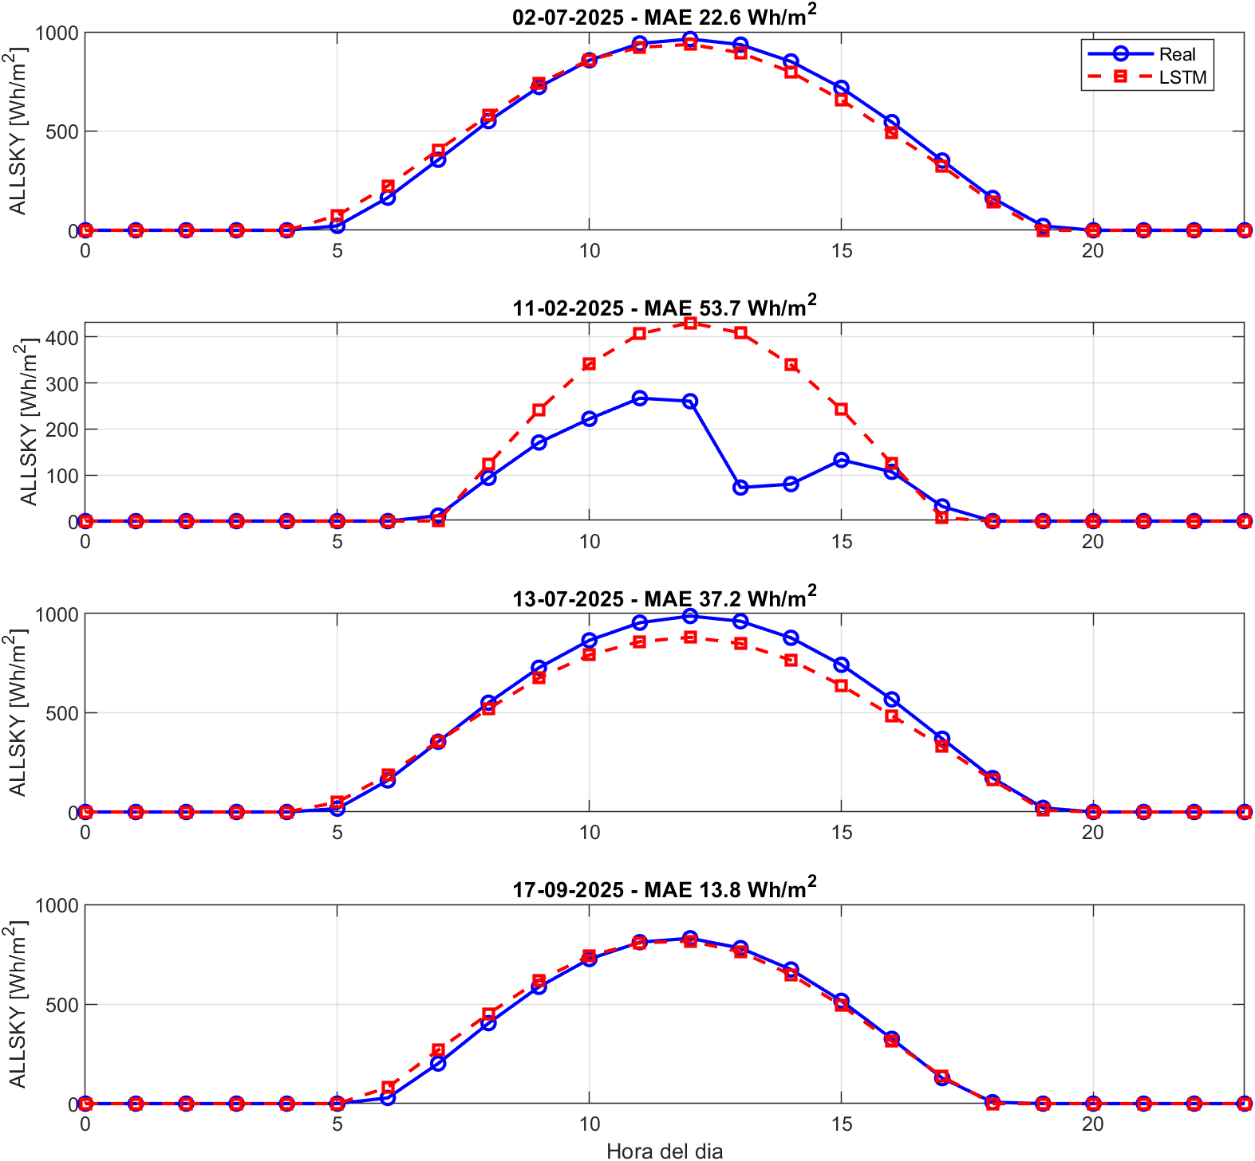
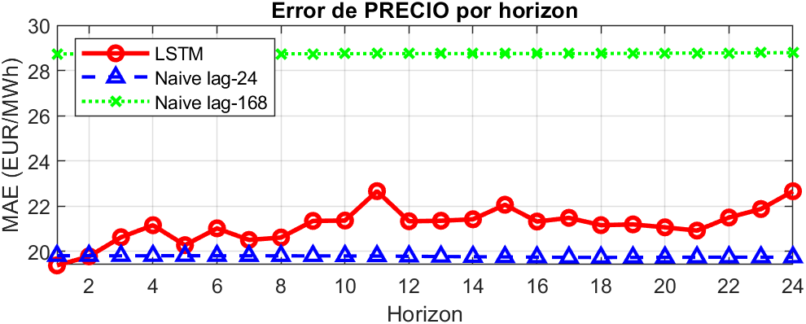
MODELOS LSTM · 3 de 7
El problema: ninguna de las dos redes bate sola a su línea base
Red solar frente al valor real en los cuatro días de campaña
Error del modelo de precio por horizonte, frente a las dos persistencias
− 8,8 %
− 7,1 %
+ 27,7 %
la red solar frente a la persistencia de cielo claro, en el agregado de 24 h
la red de precio frente a la persistencia de 24 horas
de MAE adicional que costaba una realimentación del buffer en lazo cerrado, detectada y corregida: todas las cifras que siguen son posteriores
8
Notes:
Y aquí está el resultado que determina lo que finalmente se despliega.
Las dos redes se evalúan contra líneas base no triviales: la solar contra la persistencia de cielo claro, la de precio contra la persistencia de veinticuatro horas, que es la referencia mínima que exigen las guías del campo. Ninguna la bate en el agregado de veinticuatro horas: la solar queda un ocho coma ocho por ciento por detrás, la de precio un siete coma uno.
El diagnóstico es distinto en cada una. La solar predice irradiancia en bruto y tiene que reconstruir la geometría solar que la línea base recibe gratis: aporta hasta la cuarta hora y pierde después. La de precio ha aprendido el perfil calendario-solar, que es justo lo que la persistencia reproduce sin coste.
Y detecté y corregí una realimentación del buffer de precio que degradaba el error un veintisiete coma siete por ciento. Todas las cifras de esta defensa son posteriores a esa corrección.
— — — — —
NO SE DICE · objetivo 1:12 · Presentar esto como resultado medido, no como fallo. Es lo que demuestra que validaste contra la referencia correcta.

Slide 9
MODELOS LSTM · 3 de 7
La solución: proyección física y ponderación con el naive
1
2
3
Proyección sobre la envolvente
Ponderación con la línea base
Corrección del lazo cerrado
La predicción se acota a la curva de cielo claro (k_max = 1,00): el MAE diurno baja de 59,4 a 56,0 Wh/m²
Combinación convexa red + naive, con pesos por horizonte ajustados en validación, nunca en test
El buffer se realimenta con el precio real ya transcurrido, que sigue siendo causal
+ 5,8 %
+ 6,6 %
skill solar
skill precio
Lo que consume el EMS no es la salida cruda de la red, sino esta señal combinada.
9
Notes:
La solución tiene tres partes, y ninguna exige reentrenar.
La primera es física: proyectar la predicción sobre la envolvente de cielo claro, es decir, no permitir que la irradiancia prevista supere a la de cielo despejado. Con eso el error diurno baja alrededor de un seis por ciento.
La segunda es la que da nombre a la diapositiva: ponderar la red con su propia línea base. Una combinación convexa con un peso distinto por cada hora del horizonte, ajustado sobre validación, nunca sobre test. Los dos predictores cometen errores poco correlacionados —la red captura el perfil, la persistencia el nivel del día— y esa es la situación en la que combinar aporta. El resultado: más cinco coma ocho por ciento en solar y más seis coma seis en precio.
Y la tercera es la corrección del lazo cerrado, realimentando con el precio real de la hora ya transcurrida, que sigue siendo estrictamente causal.
— — — — —
NO SE DICE · objetivo 1:08 · Esta es la diapositiva que cierra el bloque de redes. Deja claro que lo desplegado es la señal combinada.

Slide 10
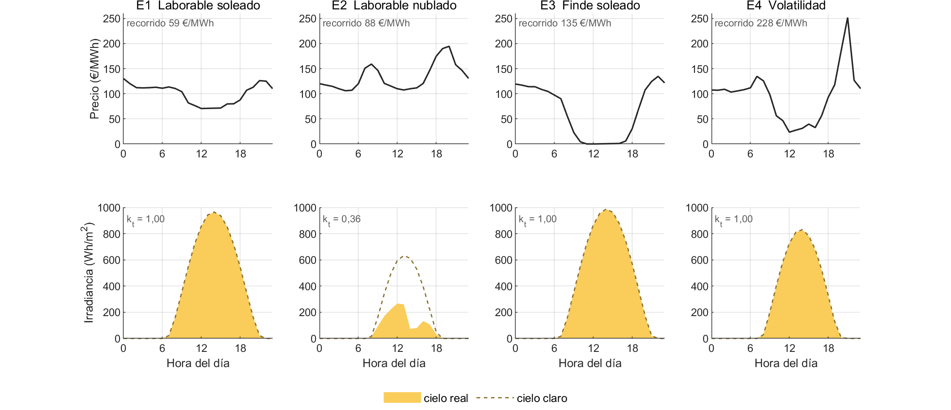
COMPARACIÓN · 4 de 7
Cuatro escenarios que cruzan recurso solar y régimen de precio
E1 laborable soleado, precio plano · E2 nublado, índice de claridad 0,36 con punta de 194 €/MWh
E3 fin de semana soleado, precio casi nulo a mediodía · E4 mayor diferencial de 2025: de 24 a 252 €/MWh
Cada escenario se repite con varias semillas del generador estocástico de demanda
10
Notes:
Para comparar los gestores hacen falta escenarios, y no los elegí al azar: cruzan las dos variables que gobiernan la decisión del EMS, recurso solar y régimen de precio.
Un laborable soleado con precio plano. Un laborable nublado, con índice de claridad de cero coma treinta y seis y punta de ciento noventa y cuatro euros el megavatio-hora, que es el caso sin excedente. Un fin de semana soleado con precio casi nulo a mediodía. Y el día de mayor diferencial de dos mil veinticinco, de veinticuatro a doscientos cincuenta y dos euros.
Y cada uno se repite con varias semillas del generador de demanda, porque la demanda es estocástica.
— — — — —
NO SE DICE · objetivo 0:49 · Enlaza directa con la siguiente: «y esas semillas son la clave de cómo comparo».

Slide 11
COMPARACIÓN · 4 de 7
Cuatro piezas sostienen todas las cifras que vienen a continuación
Versión A
misma demanda, distinto gestor
× 20
Semilla n
Un perfil de demanda
Diferencia del par
los mismos vehículos, a las mismas horas, con las mismas energías
Versión C
C − A, en euros por semana
4 escenarios × 5 semillas
El ruido de la demanda es común a los dos miembros del par y se cancela en la resta: el contraste se hace sobre las 20 diferencias, no sobre dos medias.
Pareado por semilla
Test de Wilcoxon
Umbral de relevancia
Oráculo
La semilla n genera exactamente el mismo perfil de demanda en todas las versiones
Rangos con signo, no medias: tres semillas nubladas llegaban a dominarlas
9,33 €/semana, la dispersión de la propia referencia. Fijado antes de simular
La misma tanda con la previsión perfecta: es la cota superior, no una versión
11
Notes:
Antes de las cifras, las cuatro piezas que las sostienen.
La primera es la comparación pareada, que es lo que ven en el esquema: la semilla ene genera el mismo perfil de demanda en todas las versiones, así que la diferencia se calcula par a par. El ruido de la demanda se cancela en la resta y el contraste gana potencia. Veinte pares: cuatro escenarios por cinco semillas.
La segunda es el test de Wilcoxon, de rangos con signo. Empecé con un t-test y lo abandoné: tres semillas del escenario nublado dominaban la media, con medias hasta veinte veces la mediana. El contraste describía esas tres tiradas, no a la población.
La tercera es un umbral de relevancia económica. Medí la dispersión del coste de la propia referencia entre grupos de semillas: nueve euros con treinta y tres por semana. Una diferencia significativa por debajo de eso la declaro operativamente nula, y lo fijé antes de simular.
Y la cuarta es el oráculo: repetir una tanda con la previsión perfecta. No es desplegable, es una cota superior. Si con error cero una estrategia no gana, ninguna mejora de la previsión va a hacer que gane.
— — — — —
NO SE DICE · objetivo 1:27 · Ritmo pausado, una pieza cada vez. Es la diapositiva que te compra credibilidad para todo el bloque siguiente.

Slide 12
LOS TRES EMS · 5 de 7
Versión A: la referencia ya es una heurística madura
VERSIÓN A · heurística de referencia, adaptada del TFM previo del grupo
Reparto dinámico por estado de carga
80/20, 60/40 y 30/70 entre batería y electrolizador según el SOC
Tiempo mínimo de funcionamiento
2 h con histéresis y anti-rebote en electrolizador y pila
Gestión de las dos presiones
Tanque tampón, compresor y tanque surtidor con sus umbrales
Decisión económica de producir
Compara el coste del kilogramo producido con su precio de reposición
No es una regla ingenua construida para perder: es el punto de partida contra el que hay que medirse.
12
Notes:
El primer gestor, la Versión A, es la referencia: viene del TFM previo del grupo y lo he portado a esta arquitectura.
Quiero insistir en lo que ya trae, porque condiciona cómo se lee todo lo demás. Reparto dinámico de potencia entre batería y electrolizador por tramos de estado de carga. Tiempo mínimo de funcionamiento de dos horas con histéresis y anti-rebote, para que los equipos electroquímicos no conmuten cada pocos minutos. La gestión de los dos niveles de presión con su compresor. Y una decisión económica de producir hidrógeno frente a reponerlo fuera.
Es decir, ya tiene los mecanismos que distinguen a un gestor de reglas maduro de un reparto por prioridades. Lo que no tiene es ninguna predicción.
— — — — —
NO SE DICE · objetivo 0:54 · Si el tribunal no retiene esto, el 14 % del final parecerá fácil. Insiste.

Slide 13
LOS TRES EMS · 5 de 7
Versión B: la previsión mejora sistemáticamente el servicio de hidrógeno
VERSIÓN B · las dos previsiones inyectadas en las reglas de A
— La previsión solar desplaza el reparto cuando anticipa una caída del excedente
— La previsión de precio gobierna un arbitraje de batería dimensionado por margen económico
39 / 40
× 10
− 18,9 pts
pares con el tanque de alta más lleno que la heurística
escala la mejora al pasar de la previsión real a la perfecta
de tiempo en nivel crítico con oráculo, en el día nublado
En coste empata con la heurística: −0,13 €/día sobre un recibo diario de ≈45 €, no significativo, y tampoco gana con previsión perfecta.
De ese empate sale la regla de diseño que se aplica después: la acción disparada por una previsión debe estar condicionada, y su magnitud salir del margen económico disponible, no de una constante.
13
Notes:
La Versión B añade las dos previsiones donde la heurística ya decidía: la solar desplaza el reparto cuando anticipa que va a caer el excedente, y la de precio gobierna un arbitraje de batería.
Y tiene una victoria clara: el servicio de hidrógeno. Mantiene el tanque de alta más lleno y pasa menos tiempo en nivel crítico, en treinta y nueve de cuarenta pares. Y escala con la calidad de la previsión: con oráculo se multiplica por diez. El mecanismo funciona; lo que limita es la previsión, no el diseño.
En coste empata: trece céntimos sobre un recibo diario de unos cuarenta y cinco euros, y tampoco gana con previsión perfecta.
De ahí sale la regla de diseño que aplico después: una primera implementación que traducía «el precio va a subir» en una acción de magnitud fija empeoraba el coste, y más cuanto mejor era la previsión. La acción tiene que estar condicionada y su magnitud salir del margen económico.
— — — — —
NO SE DICE · objetivo 1:11 · Tono de quien informa. B tiene su victoria y la cuentas primero; el empate en coste viene después y sin disculpas.

Slide 14
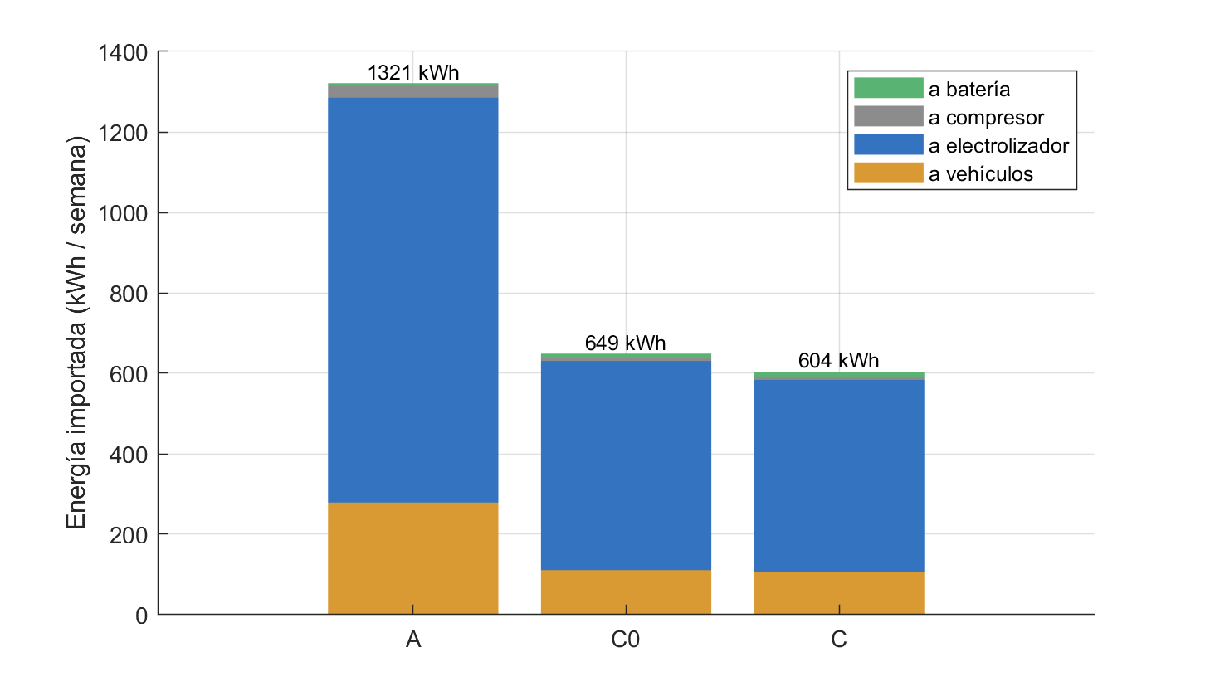
LOS TRES EMS · 5 de 7
La batería estaba al 85 % mientras el electrolizador compraba red
76 %
de la importación semanal va al electrolizador: 1 006 de 1 321 kWh
121,5 €/MWh
precio ponderado al que compra esa energía
85 %
estado de carga medio de la batería en esos mismos instantes; nunca baja del 69 %
La información necesaria ya estaba en las entradas de la Versión A: ninguna previsión hacía falta para ver esto.
14
Notes:
Al descomponer la importación de la Versión A por destinos aparece esto, y es lo que motiva el tercer gestor. Fíjense solo en la primera barra: las otras dos son la Versión C, que veremos enseguida.
De los mil trescientos veintiún kilovatios-hora que la referencia compra a la red en una semana, mil seis —el setenta y seis por ciento— van al electrolizador, a ciento veintiuno con cinco euros el megavatio-hora. Los vehículos son el veintiuno por ciento.
Y en los instantes exactos en que compra esa energía, la batería está al ochenta y cinco por ciento de carga de media, y nunca baja del sesenta y nueve.
El motivo está en el orden del código: en la rama de déficit la batería cubre los vehículos y, en un paso posterior, la decisión económica enciende el electrolizador; esa carga nueva no se le vuelve a ofrecer a la batería, así que la absorbe la red. Toda la información necesaria ya estaba en las entradas.
— — — — —
NO SE DICE · objetivo 1:14 · Sobrio. Es un diagnóstico de ingeniería, no una revelación. Deja aire entre las tres cifras y sigue.

Slide 15
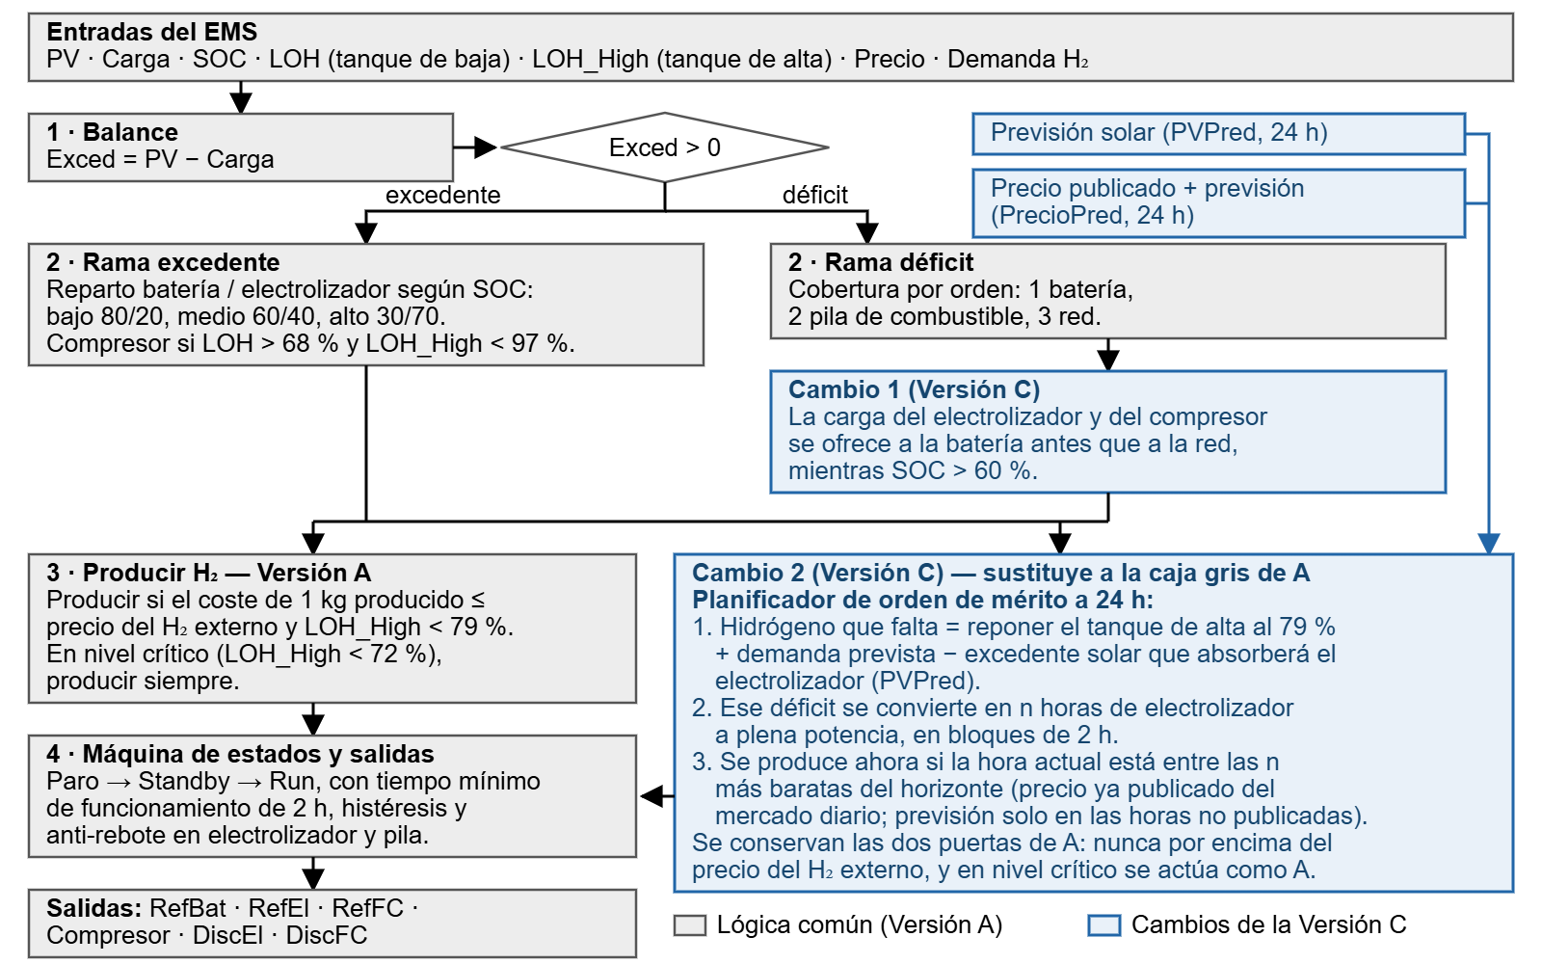
LOS TRES EMS · 5 de 7
Versión C: separar de dónde sale la energía de cuándo conviene producir
VERSIÓN C · dos cambios, cada uno con su interruptor
1
La batería alimenta al electrolizador
Diez líneas: la carga que crea la decisión de producir H₂ se ofrece a la batería antes que a la red, con el SOC por encima del 60 %
2
Planificador de orden de mérito a 24 h
Se estima el H₂ que falta y el excedente previsto; se produce si la hora actual está entre las n más baratas del horizonte
El planificador solo usa el ORDEN de los precios: es invariante a cualquier transformación monótona de la previsión.
15
Notes:
La Versión C separa dos decisiones que la heurística tomaba juntas: de dónde sale la energía del electrolizador y cuándo conviene producir. Cada cambio tiene su interruptor.
El primero son diez líneas. En la rama de déficit, la carga que crea la decisión de producir hidrógeno se ofrece a la batería antes que a la red, mientras el estado de carga esté por encima de una reserva del sesenta por ciento. Ese sesenta sale del contrafactual: con ese piso, el setenta y nueve por ciento de esa importación podía haber salido de la batería. Y no consume ninguna previsión.
El segundo es un planificador: se estima cuánto hidrógeno falta y cuánto excedente gratis va a haber, y se produce si la hora actual está entre las ene más baratas del horizonte.
Lo que hace defendible esta regla es que solo usa el orden de los precios: contar cuántas horas futuras son más baratas es invariante a cualquier transformación monótona de la previsión.
— — — — —
NO SE DICE · objetivo 1:12 · La invariancia monótona es el argumento más elegante del trabajo. Dilo despacio.

Slide 16
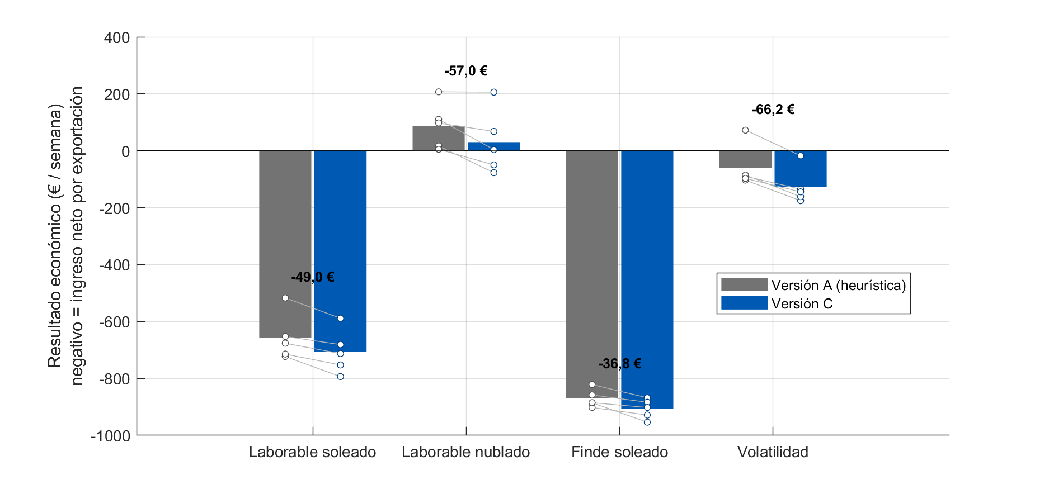
LOS TRES EMS · 5 de 7
Versión C: −13,9 % de coste semanal, en los veinte pares evaluados
Métrica (C − A, 7 días, 20 pares) | Diferencia | Gana
Coste total con hidrógeno | − 52,3 € (− 13,9 %) | 20/20
Energía importada de la red | − 717 kWh (− 54 %) | 20/20
Autosuficiencia | + 6,7 pts (87,7 → 94,3 %) | 20/20
20 de 20 pares, p por debajo de una diezmilésima · cinco veces el umbral de relevancia fijado antes de simular
El precio de la mejora: la batería cicla ×2,2 y el hidrógeno no servido pasa de 0,82 a 3,07 kg/semana en el escenario nublado.
16
Notes:
Los resultados de la Versión C, sobre siete días y veinte pares escenario-semilla.
Coste total con hidrógeno: menos cincuenta y dos euros con tres por semana, un trece coma nueve por ciento, y gana en los veinte pares, con una p por debajo de una diezmilésima. Cinco veces el umbral de relevancia. Importa un cincuenta y cuatro por ciento menos y la autosuficiencia sube del ochenta y siete coma siete al noventa y cuatro coma tres.
En la figura, cada línea une los dos miembros de un par. Mejora en los cuatro escenarios, y se ahorra más donde más caro compraba el electrolizador.
Y la mejora tiene un precio, que declaro aquí mismo: la batería cicla dos coma dos veces más, con la degradación sin modelar, y el hidrógeno no servido pasa de cero coma ocho a tres coma uno kilogramos por semana en el nublado. Está dentro de la métrica de coste, pero es un dato de operación.
— — — — —
NO SE DICE · objetivo 1:11 · El contrapeso va en la misma diapositiva y lo dices tú. No lo dejes para que lo pregunten.

Slide 17
LOS TRES EMS · 5 de 7
Y la mejora se puede atribuir pieza a pieza
A → C0
Alimentar el electrolizador desde la batería
− 47,1 €
20/20 pares · el 90 % del ahorro
C0 → Cp
Añadir la programación de las horas
− 5,1 €
19/20 · significativa, bajo el umbral de relevancia
Cp → C
Añadir la red neuronal de precio
0,00 €
idénticas a precisión de máquina en los 40 indicadores
C₀ = solo el cambio 1 (batería → electrolizador) · C_p = C₀ + planificador con el precio ya publicado · C = versión completa, con la LSTM en el tramo no publicado
El mercado diario publica a las 13:00 el precio del día siguiente: entre 11 y 35 horas del horizonte no hay nada que predecir.
17
Notes:
Y como cada mecanismo tiene su interruptor, la mejora se puede atribuir pieza a pieza. Tres tandas, el mismo fichero, los mismos veinte pares. C-cero es solo el primer cambio; C-pe le añade el planificador con el precio ya publicado; y C es la versión completa.
Alimentar el electrolizador desde la batería, solo eso: menos cuarenta y siete euros con uno. El noventa por ciento del ahorro, en veinte de veinte pares.
Añadir la programación de las horas: cinco euros con uno más. Significativa, pero por debajo de mi umbral de relevancia, así que la declaro como tal. El mecanismo no es comprar más barato, sino comprar menos.
Y añadir la red neuronal de precio: cero. Las dos tandas salen idénticas a precisión de máquina en los cuarenta indicadores. La razón es de disponibilidad de información: el mercado diario publica a las trece horas el precio del día siguiente, así que entre once y treinta y cinco horas del horizonte no hay nada que predecir.
— — — — —
NO SE DICE · objetivo 1:14 · Sin dramatizar el cero. Es un dato de la atribución, y la atribución es la aportación metodológica del trabajo. SI TE ATACAN EL TÍTULO («habla de LSTM y el 90 % no la usa»): el título dice CUANTIFICAR la mejora de la predicción, y cuantificar incluye que salga pequeña. B sí usa previsión y sí mejora, pero en servicio de hidrógeno, no en coste. Ver pregunta 26.

Slide 18
LIMITACIONES · 6 de 7
Limitaciones
Modelo físico
— Los tanques usan gas ideal: a 600 bar sobrestima ≈45 % la masa, la autonomía simulada es optimista
— La pila de combustible no arranca en ninguna simulación: el modo isla queda sin ejercitar
Datos
— La irradiancia procede de un reanálisis, no de piranómetro ni de previsión meteorológica operativa
— La demanda de hidrógeno se aproxima por analogía con la de vehículos eléctricos
Alcance
— El coste no incluye peajes ni cargos: las cifras son comparativas, no de facturación
— La referencia es una implementación concreta, no un algoritmo de referencia establecido
18
Notes:
Las limitaciones, agrupadas por a qué afectan.
Del modelo físico: los tanques usan gas ideal, que a seiscientos bar sobrestima un cuarenta y cinco por ciento la masa, así que la autonomía simulada es optimista; y la pila de combustible no arranca en ninguna simulación, de modo que el modo isla queda sin ejercitar.
De los datos: la irradiancia viene de un reanálisis que no está disponible en tiempo real, y la demanda de hidrógeno se aproxima por analogía con la de vehículos eléctricos.
Y de alcance: el coste no incluye peajes ni cargos, así que las cifras son comparativas; y la referencia es una implementación concreta, no un algoritmo establecido.
— — — — —
NO SE DICE · objetivo 0:49 · Rápido y sin dramatizar. Cada una de estas seis es una pregunta que el tribunal ya no necesita hacerte. SI PREGUNTAN POR EL GAS IDEAL: la cifra exacta con tablas NIST es 40 %, no 45 (Z = 1,40 a 600 bar y 15 °C); el 45 sale de interpolar entre dos densidades publicadas. Dala tú. SI PREGUNTAN POR LA PILA: el bloque tiene 120 celdas de 600 cm² y 600 A; su curva de polarización da el máximo en ~156 A y son unos 11 kW, no los 130 del criterio de diseño. No contamina ningún resultado porque la pila no arranca nunca, pero el modo isla no está cubierto ni sobre el papel del modelo.

Slide 19
CONCLUSIONES · 7 de 7
Conclusiones
1
Dos modelos de previsión validados y corregidos
Ninguno bate solo a su línea base; la ponderación con el naive sí, y es lo que se despliega
2
Tres gestores comparados sobre la misma instalación
B mejora el servicio de hidrógeno; C reduce un 13,9 % el coste semanal en los veinte casos
3
Una cadena de medida que atribuye la mejora
47,1 € del uso de la batería, 5,1 de la programación, 0,00 de la red de precio
Líneas futuras: aislar la previsión solar · objetivo de inventario del tanque previo al día nublado · modelo de degradación de la batería · control predictivo a 48 h, donde el mercado ya no está publicado
Muchas gracias por su atención
19
Notes:
La pregunta del trabajo era si una previsión con redes LSTM mejora a un EMS heurístico ya maduro. La respuesta, medida, son estas tres conclusiones.
La primera, sobre las redes: entrené y validé dos modelos contra líneas base no triviales, ninguno las bate por sí solo, y la ponderación con el predictor ingenuo es lo que recupera el resultado. Eso, más la corrección del lazo cerrado, es lo que se despliega.
La segunda, sobre los gestores: tres versiones comparadas sobre la misma instalación. La predictiva mejora la seguridad de suministro de hidrógeno; la final reduce el coste semanal un trece coma nueve por ciento en los veinte casos.
Y la tercera, que da sentido a las otras dos: la cadena de medida permite atribuir esa mejora pieza a pieza. El valor de una previsión depende de en qué decisión se inserte y de qué información no esté ya disponible.
Muchas gracias por su atención. Quedo a su disposición.
— — — — —
NO SE DICE · objetivo 1:10 · Levanta la vista en la tercera conclusión. Cierra con firmeza, sin arrastrar el «muchas gracias».

Slide 20
Diapositivas de reserva
R1 semana completa con la Versión C · R2 día nublado hora a hora · R3 nivel del tanque en la semana nublada · R4 predicción de precio en los cuatro días
Notes:
Separador. Ten memorizado qué reserva es cuál para no perder tiempo buscándola.

Slide 21
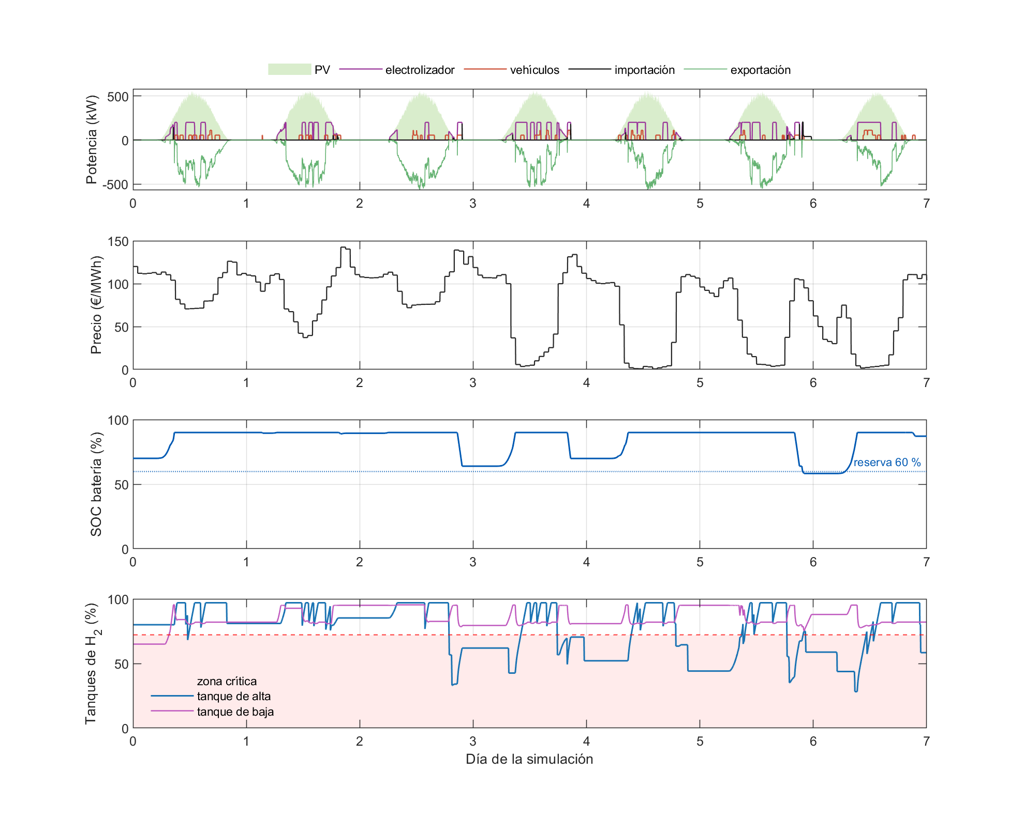
RESERVA R1
Una semana completa con la Versión C
Escenario laborable soleado, semilla 1
Potencias en el bus de alterna · precio horario · SOC con la reserva del 60 % · nivel de los dos tanques con la zona crítica sombreada.
Notes:
Para preguntas sobre comportamiento dinámico, la reserva del 60 % o el ciclado de la batería.

Slide 22
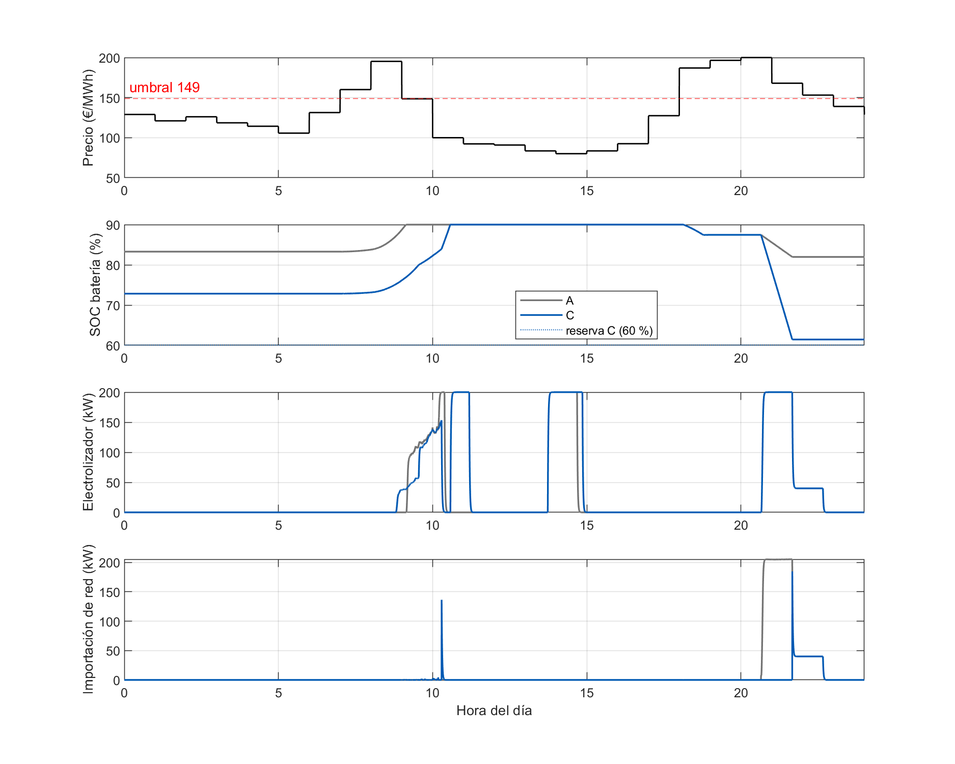
RESERVA R2
Un día del escenario nublado, hora a hora
Misma semilla, Versión A frente a Versión C
En C la batería baja hasta la reserva alimentando al electrolizador y la importación desaparece; en A la batería se mantiene llena y el electrolizador consume red.
Notes:
Para explicar el mecanismo de C con un caso concreto.

Slide 23
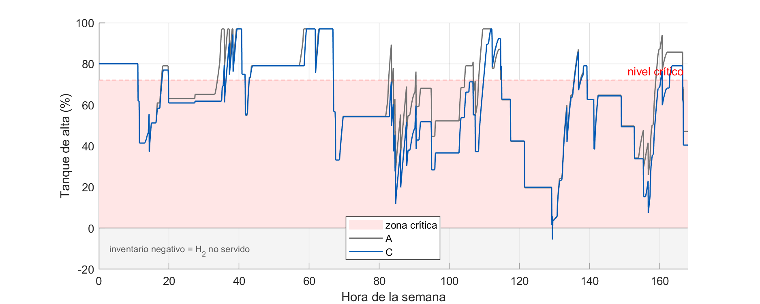
RESERVA R3
Nivel del tanque de alta en la semana nublada
Misma semilla, con la zona crítica sombreada
C pasa más tiempo en la zona crítica que A: es la contrapartida del ahorro, y está valorada dentro de la métrica de coste. El nivel baja de cero porque los integradores de los tanques tienen desactivada la saturación de salida: ese tramo negativo ES el indicador de hidrógeno no servido, y se valora a 8 €/kg dentro del coste total.
Notes:
Para la pregunta sobre el servicio de hidrógeno que empeora. SI PREGUNTAN POR EL NIVEL NEGATIVO: es un artefacto declarado del modelo — los integradores de los tanques no saturan a cero, así que el inventario puede bajar de cero y el modelo sirve un hidrógeno que físicamente no tiene. Ese tramo es exactamente lo que mide el indicador de hidrógeno no servido, que se valora a 8 €/kg dentro de la métrica principal. Activar la saturación queda como corrección pendiente del modelo, y está declarado en la memoria.

Slide 24
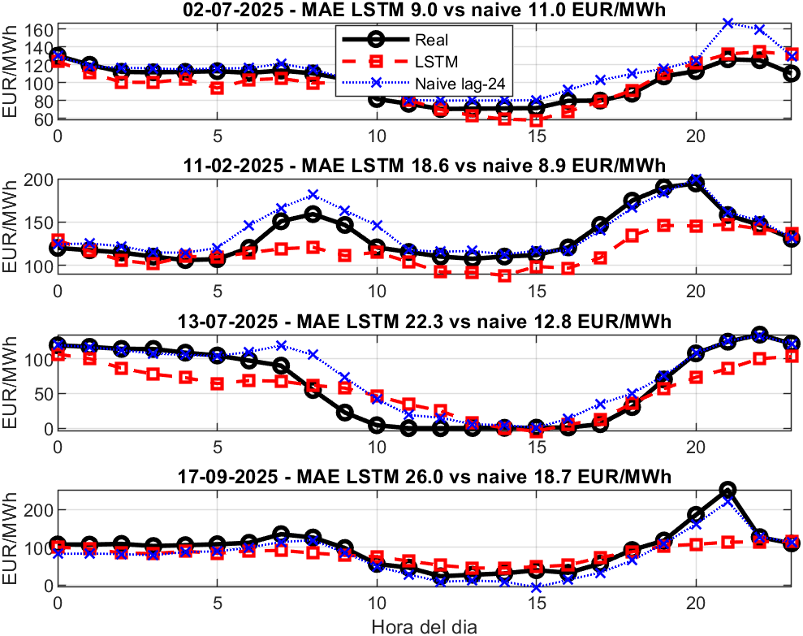
RESERVA R4
Predicción de precio en los cuatro días de campaña
LSTM frente a precio real y a la persistencia lag-24
La red sigue el perfil pero comprime la amplitud: el recorrido previsto es el 36 % del real en el escenario nublado y el 55 % de media.
Notes:
Para preguntas sobre la calidad de la red de precio y sobre la sub-dispersión.

